Slide 1
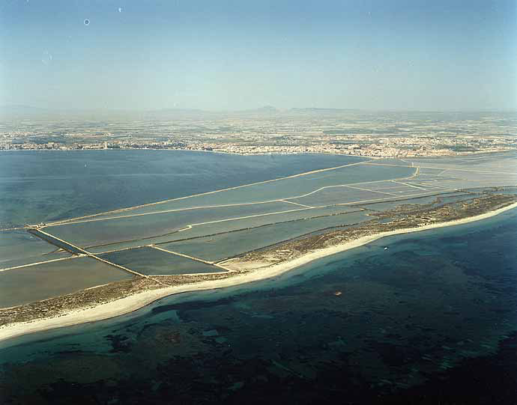
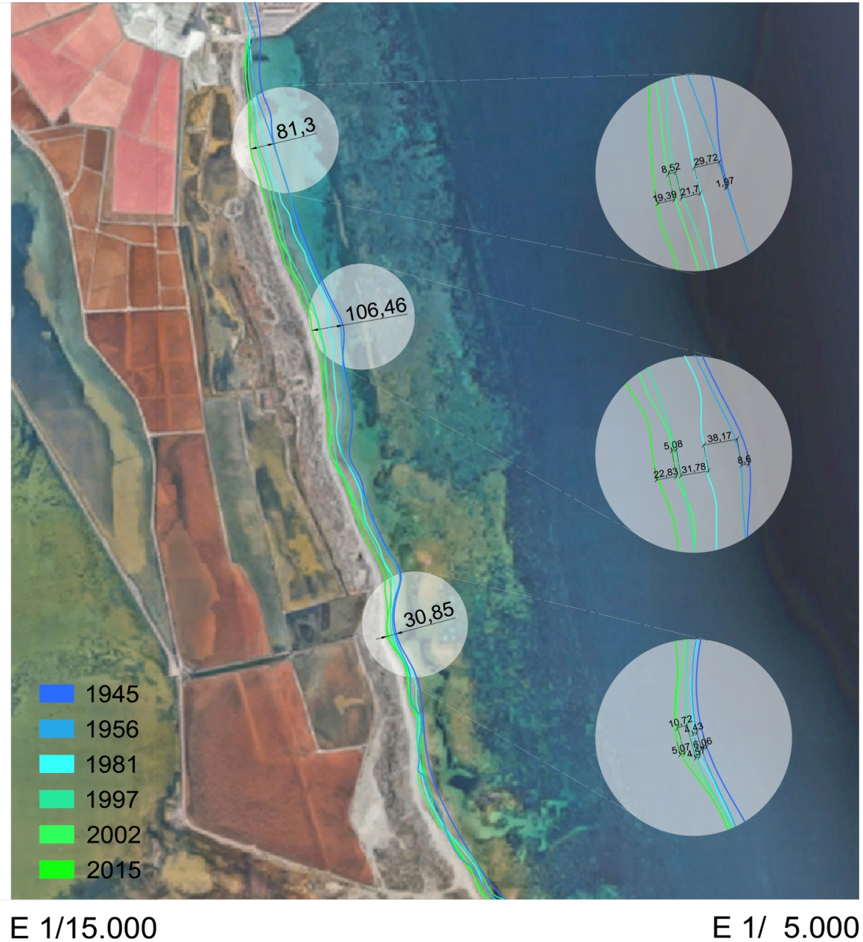
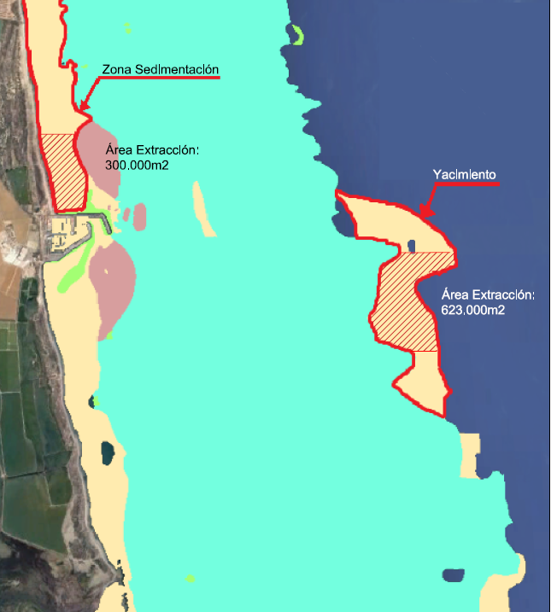
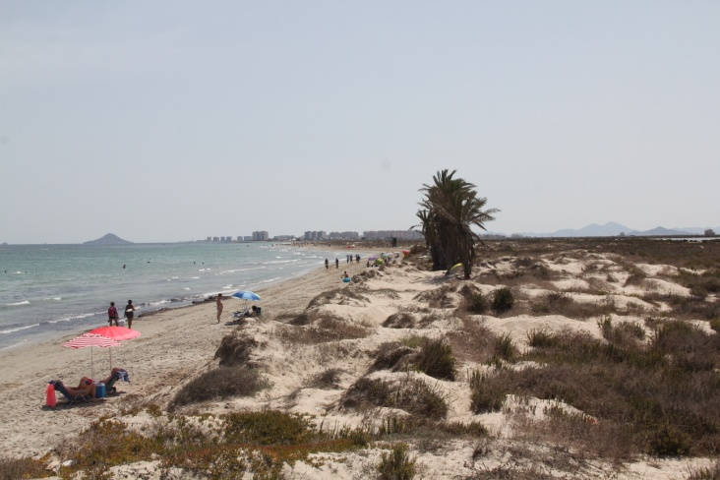
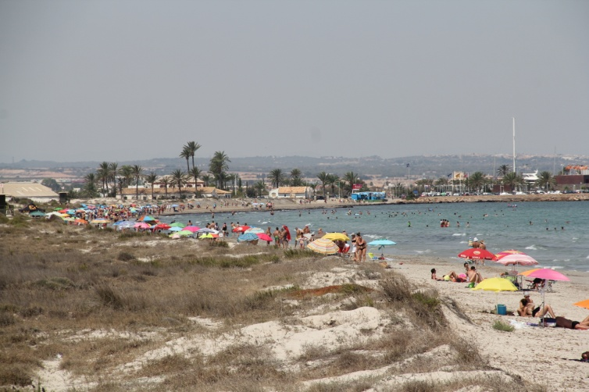
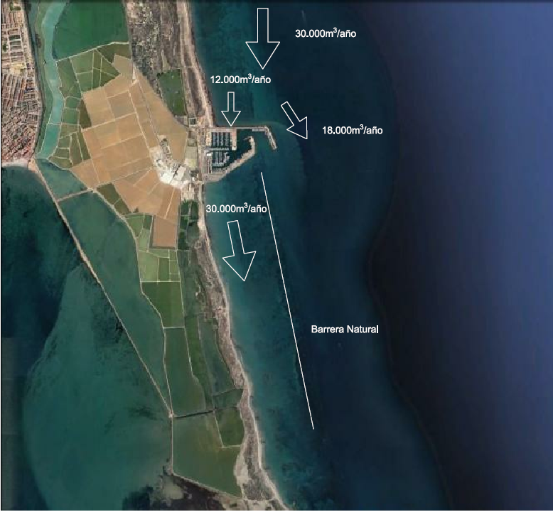
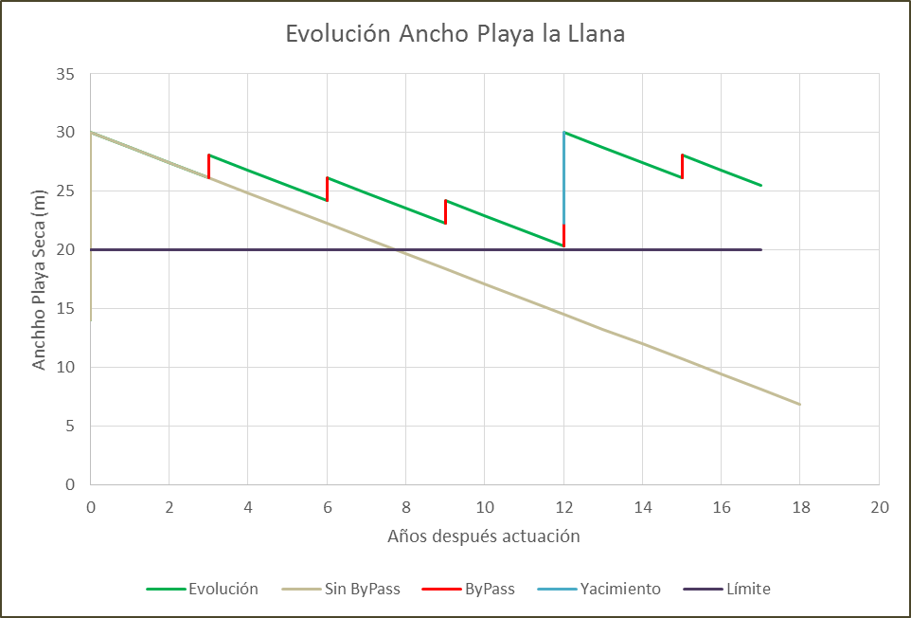
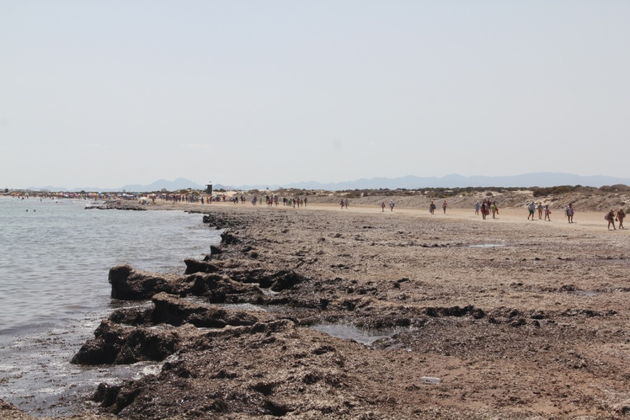
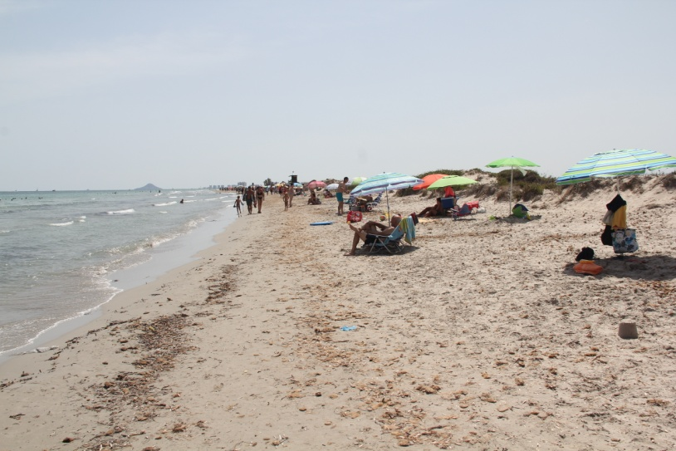
Universidad Politécnica de Valencia
ESCUELA TÉCNICA SUPERIOR DE INGENIEROS DE CAMINOS, CANALES Y PUERTOS
TITULACIÓN: GRADO EN INGENIERIA CIVIL
Estudio de Soluciones para la ordenación, estabilización y restauración ambiental de la playa de la Llana (San Pedro del Pinatar - Murcia)
TRABAJO DE FIN DE GRADO
1.Situación actual
2. Problemática:
Anchura de playa insuficiente en algunos tramos (<20 metros)
Erosión de las dunas
Regresión de la línea de costa
3. Solución adoptada
OBRAS BLANDAS
Aporte de yacimiento de arena y mantenimiento con bypass móvil
Dunas naturales y playa:
Causas:
Reducción de aportes de sedimentos
Obstáculos al transporte sólido litoral (Puerto de San Pedro y barrera natural)
Evolución estimada ancho playa tras la actuación:
Playa estrecha:
AUTORA
CARMEN SISO ROSAGRO
TUTOR
VICENTE CERDÁ GARCÍA DE LEONARDO
MARZO 2017

